Slide 1
ТЕМА УРОКА:
ПРАВОПИСАНИЕ ПАРНЫХ СОГЛАСНЫХ В КОРНЕ СЛОВА

Slide 2
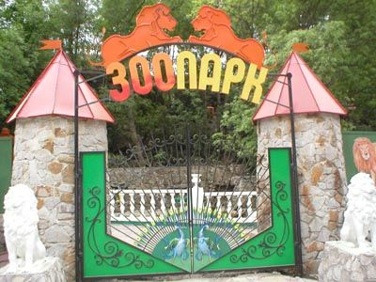

Slide 3
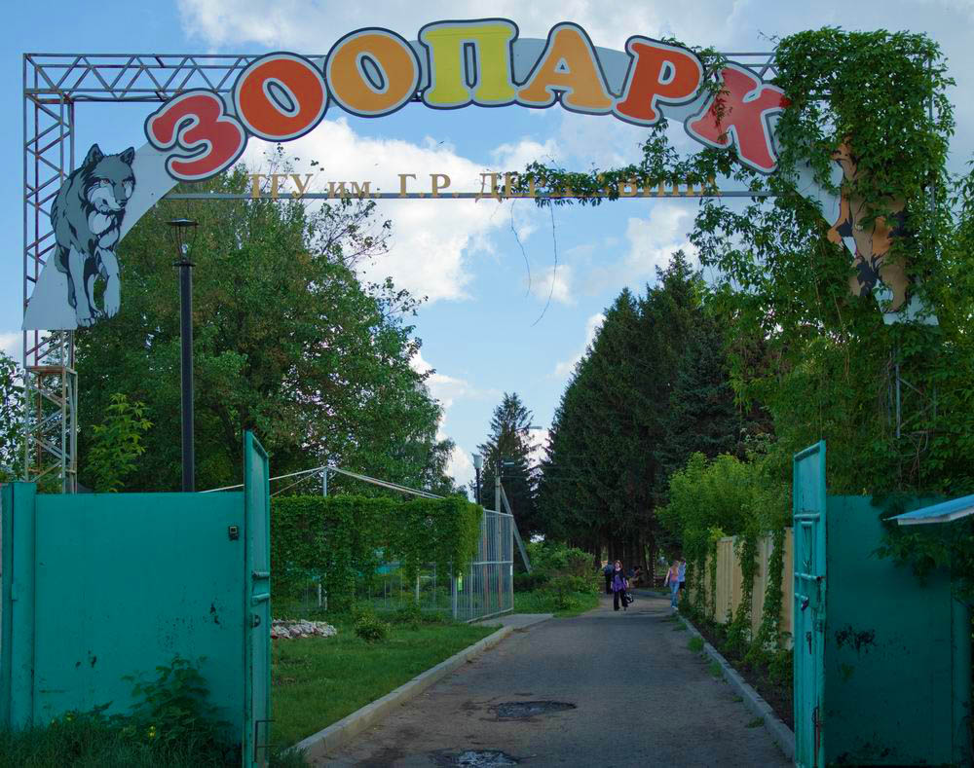
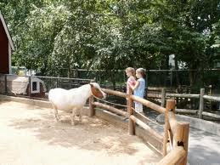
Зоопарк (сокр. от зоологический парк)
Зоо (др.греч. ) - живое существо
Парк (лат.) «загон, ограда»

Slide 4
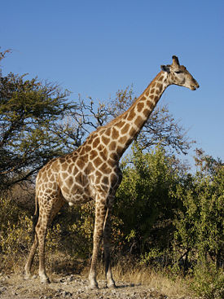
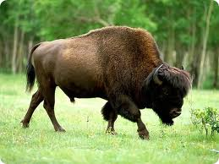
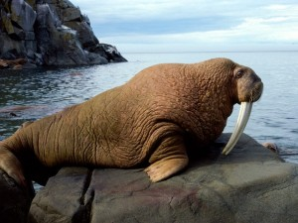
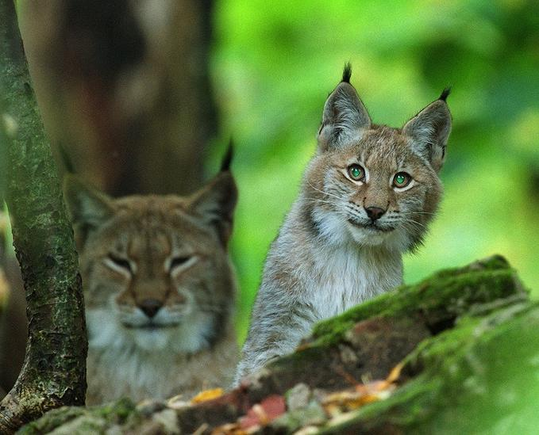
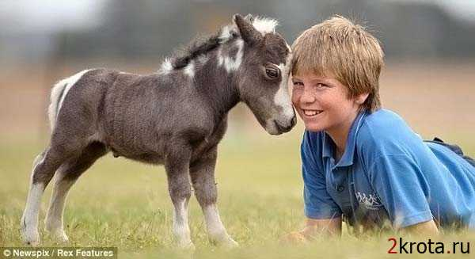
Зубр
Морж
Жираф
Лошадка
Рыси

Slide 5
“Для проверки написания слов с парным согласным звуком в корне слова нужно изменить слово или подобрать однокоренное слово, в котором после согласного стоит гласный звук или звук [н]”
Ягодка – ягода, ягодная.

Slide 6
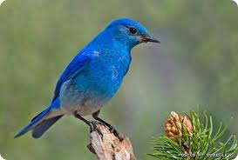
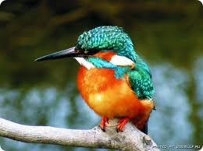
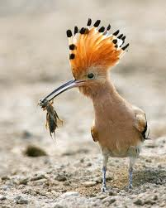
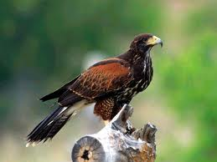
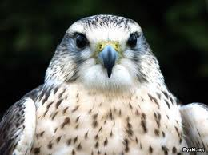
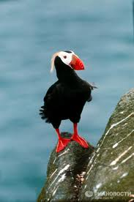
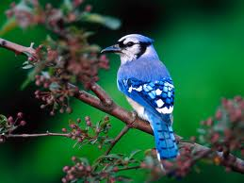
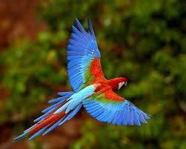
На земле - 9792 различных видов птиц.
В России – 600 видов птиц.
В Красной книге – 126 видов.
Орнитология – наука, изучающая птиц.

Slide 7
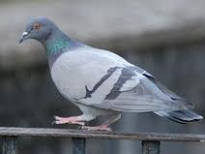
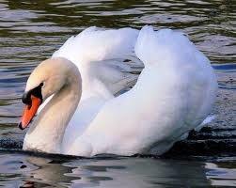
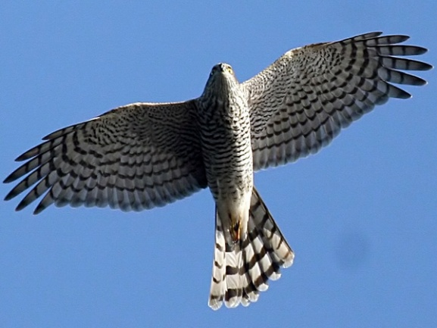
Голубь – голубок, голубка, голубиный.
Лебедь – лебёдушка, лебеди, лебёдка.
Ястреб – ястребки, ястребок, ястребиный.

Slide 8
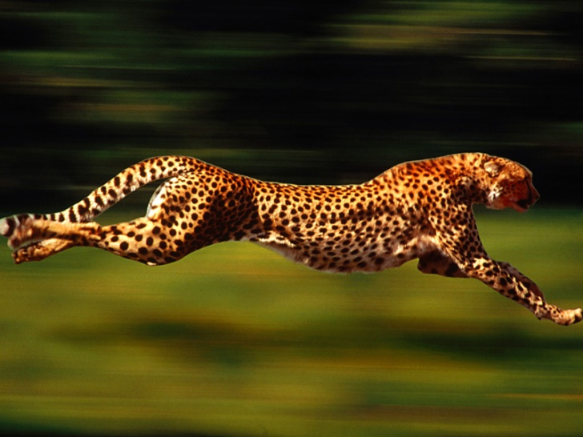
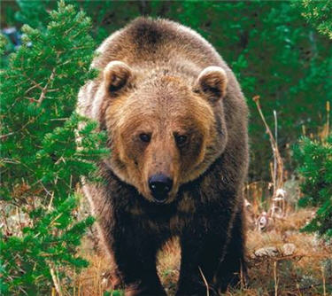
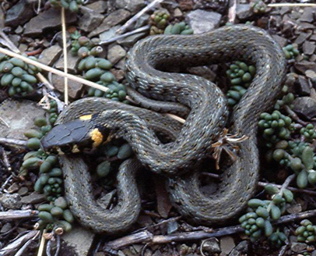
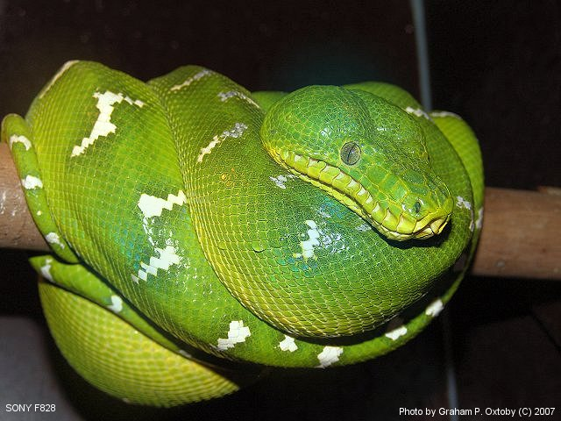

Slide 9
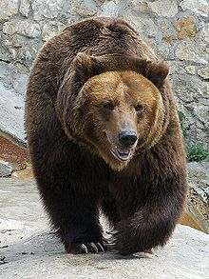
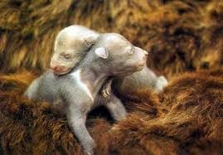
вес 340—680 г
длина до 25 см

Slide 10
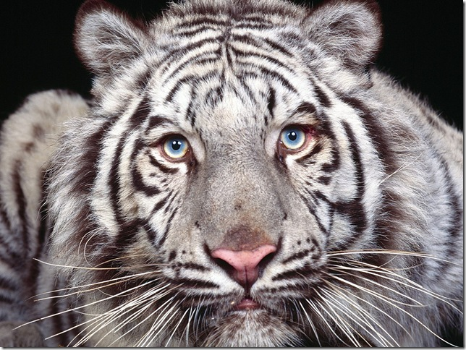
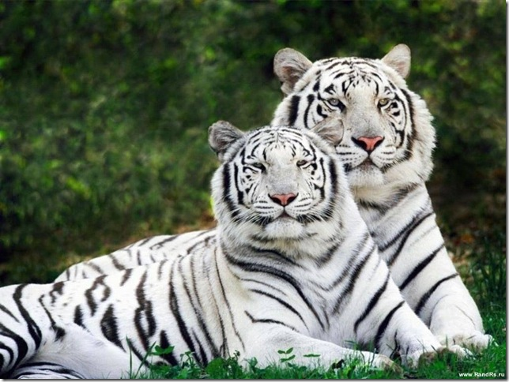
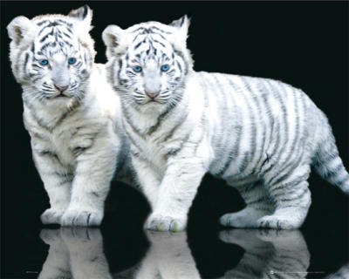
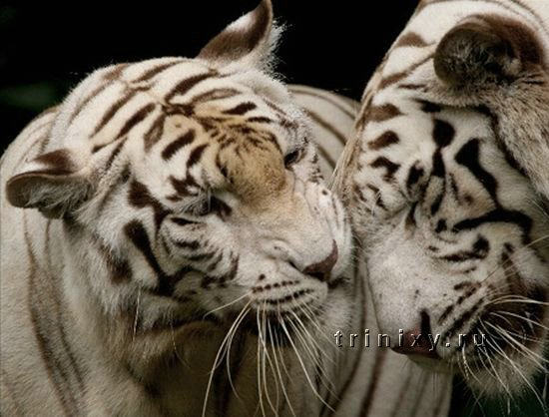

Slide 11
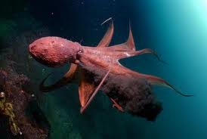
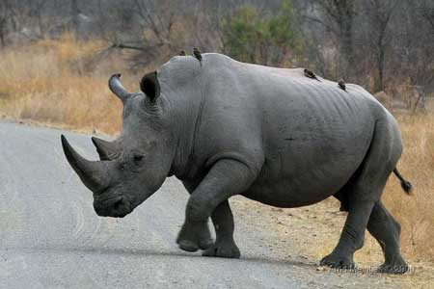
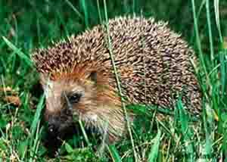
В водоёме осьмино..,
Отрастил он восемь ног.
Вот могучий носоро..,
Рог второй достать не смог.
Вот колючий умный ё..,
На клубочек он похож.

Slide 12
Подведём итог:
Я научился…
Было интересно…
Было трудно …
Я понял, что…

Slide 13
Молодцы!

